Slide 1
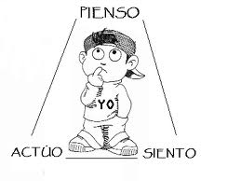
Disciplina y figuras de autoridad en diferentes espacios de convivencia

Slide 2
1. Escribe que entiendes por disciplina y quién la ejerce.

Slide 3
1. Escribe que entiendes por disciplina y quién la ejerce.
Es la obligación y constancia en la acción de seguir y respetar las normas establecidas y la ejercen las personas en los diferentes espacios de convivencias.

Slide 4
2. Completa el cuadro con un ejemplo de una figura de autoridad y su función.
LUGAR | AUTORIDAD | FUNCIÓN
CASA
ESCUELA
CALLE

Slide 5
3. Contesta.
a) ¿Qué características consideras que debe tener una figura de autoridad?
b) ¿Por qué es importante la existencia de figuras de autoridad?

Slide 6
Vamos a las páginas 42 y 43 de su libro

